Slide 1
Коллективная монография
В ПОИСКАХ ЭФФЕКТИВНОЙ МОДЕЛИ КАЗАХСТАНСКОГО УНИВЕРСИТЕТА
ПРЕЗЕНТАЦИЯ
«…перед казахстанским образованием и наукой стоит масштабная, неотложная задача — не просто поспевать за новыми веяниями, а быть на шаг впереди, генерировать тренды»
Касым-Жомарт Токаев
Президент Республики Казахстан
11 декабря 2021 г.
Алматы Менеджмент Университет
Notes:
1

Slide 2
Менеджмент Теория и практика Казахстана, 2015 г.
К 25-летию
Независимости
Республики
Казахстан – книга о 25 предпринимателях,
которые 25 лет посвятили своему делу
2

Slide 3
Книга – инициатива Алматы Менеджмент Университета, приуроченная к 30-летию Независимости Республики Казахстан
3
Notes:
К 30-летию независимости РК мы выпустили эту книгу о высшем образовании Казахстана

Slide 4
Презентуемая Монография: это образ казахстанского университета в 3-м десятилетии 21 века это руководство по обновлению университетов (не претендующее на энциклопедичность)
Монография будет полезна в первую очередь для:
новых и молодых ректоров
топ-менеджеров вузов
Членов Советов директоров и Советов попечителей обновляемых университетов
4

Slide 5
Книги
Майкла Кроу – президента Arizona State University
5
Notes:
Импульсом для написания монографии «В поисках эффективной модели казахстанского университета»
послужили книги Майкла Кроу – президента Arizona State University –
«Модель нового американского университета» и The fifth wave: The evolution of American Higher education

Slide 6
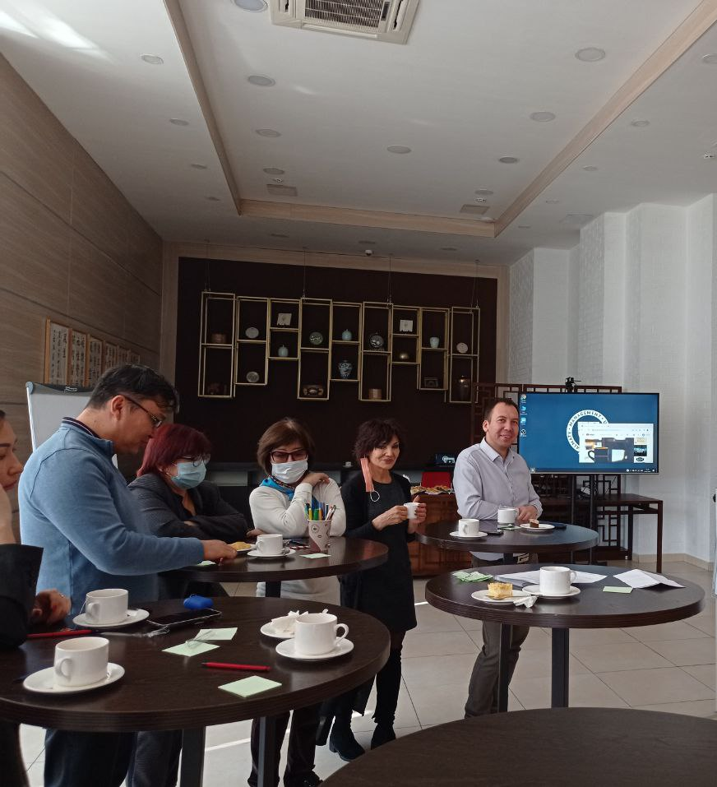
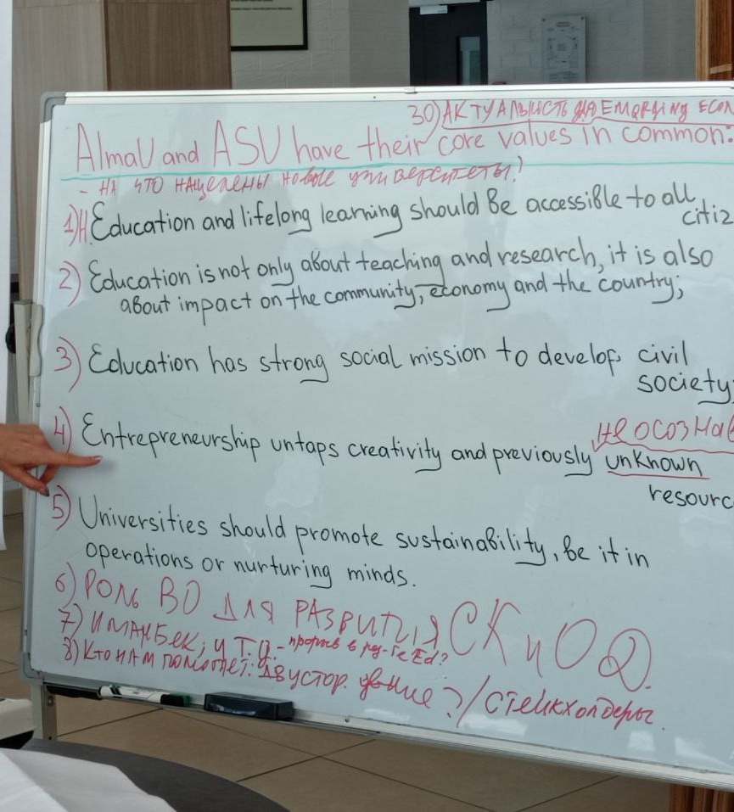
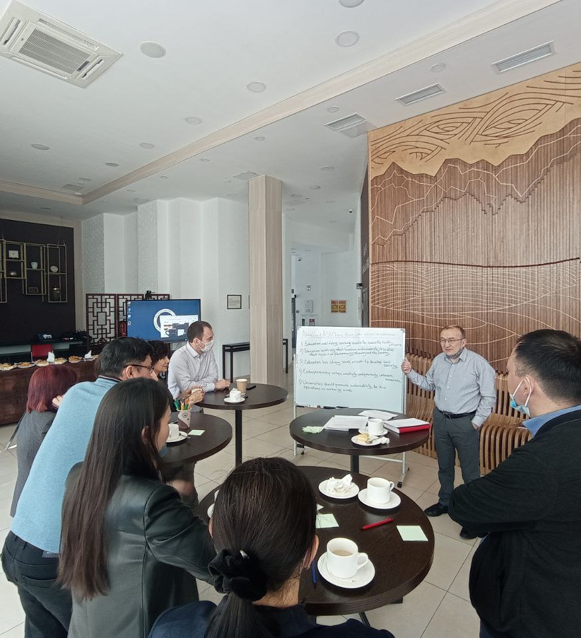
Старт к созданию книги - встреча рабочей группы
6
Notes:
Когда я обратился к коллективу с предложением написать книгу о модели нового казахстанского университета,
а именно так звучало изначально рабочее название, у меня было опасение, что мы ее можем не одолеть,
так как сроки ставились сжатые - к юбилею страны, и к тому же никто не отменял производственных и академических задач,
стоящих перед потенциальными авторами: преподавателями и сотрудниками университета.
Но все же мы решили, что лучше поставить высокую планку и попробовать взять эту высоту.

Slide 7
Над книгой работали 45 авторов, включая 6 ректоров вузов …написали 11 глав и 18 кейсов 5 вузов участвовали в написании глав 10 вузов – в написании кейсов
Высшее образование Казахстана в контексте мировых трендов
Качественное образование, доступное всем
Воздействие (IMPACT) университетов на развитие экономики и социальной сферы
Третья миссия университетов
Развитие предпринимательских университетов
Развитие управленческого мышления руководителей вузов
Трансформация университетов
Цифровая трансформация вуза и онлайн-образование
Стратегическое управление и устойчивое развитие вузов
Роль университетов в науке и инновациях
Непрерывное образование и университеты
7

Slide 8
К проекту присоединились 12 вузов из 7 городов Казахстана
г. Актау
YESSENOV UNIVERSITY (YU) Президент-ректор Берик Ахметов
г. Алматы
КАЗАХСКИЙ НАЦИОНАЛЬНЫЙ АГРАРНЫЙ ИССЛЕДОВАТЕЛЬСКИЙ УНИВЕРСИТЕТ (КАЗНАИУ) Ректор Тлектес Есполов
КАЗАХСТАНСКО-НЕМЕЦКИЙ УНИВЕРСИТЕТ (КНУ) Ректор Асель Ажибаева
КАЗАХСТАНСКИЙ НАЦИОНАЛЬНЫЙ ПЕДАГОГИЧЕСКИЙ УНИВЕРСИТЕТ ИМ. АБАЯ (КАЗНПУ) Экс-ректор Такир Балыкбаев
г. Костанай
КОСТАНАЙСКИЙ РЕГИОНАЛЬНЫЙ УНИВЕРСИТЕТ ИМЕНИ А.БАЙТУРСЫНОВА (КРУ) Ректор Алма Дощанова
г. Семей
УНИВЕРСИТЕТ ШАКАРИМА Ректор Ердембеков Бауыржан
г. Нур-Султан
АКАДЕМИЯ ГОСУПРАВЛЕНИЯ ПРИ ПРЕЗИДЕНТЕ РК Ректор Абил Ерлан
МЕЖДУНАРОДНЫЙ УНИВЕРСИТЕТ АСТАНА (AIU) Президент Ирсалиев Серик
ОТКРЫТЫЙ УНИВЕРСИТЕТ КАЗАХСТАНА (ОPENU) исп. директор Рауан Кенжеханулы
ФИНАНСОВАЯ АКАДЕМИЯ Ректор Скиба Марина
г. Павлодар
ИННОВАЦИОННЫЙ ЕВРАЗИЙСКИЙ УНИВЕРСИТЕТ (ИнЕУ) Ректор Алиясова Анастасия
г. Туркестан
МЕЖДУНАРОДНЫЙ КАЗАХСКО-ТУРЕЦКИЙ УНИВЕРСИТЕТ ИМ. ЯСАВИ (МКТУ)
Ректор Жанар Темирбекова
8

Slide 9
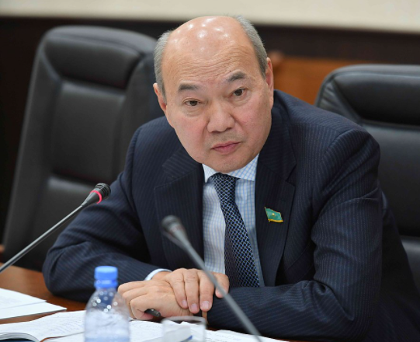
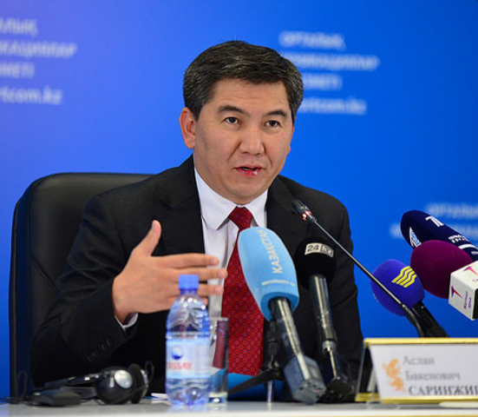
Депутат Сената Парламента РК Бахытжан Жумагулов
К 2-м первым главам экспертные комментарии написали
экс-министры Министерства образования и науки РК
Председатель правления Назарбаев Фонда Аслан Саринжипов
9

Slide 10
К 9 главам были написаны комментарии зарубежных экспертов из 8 стран
Виргиниюс Кундротас (Литва)
Каха Шенгелия (Грузия)
Йонвон Бурдэ Парк (Франция)
Сэнди МакДональд (Великобритания)
Серова Александра Владимировна (РФ)
Брендан Олдрич (США)
Ольга Велигурска (Словения)
Клягин Александр (РФ)
Абдрашева Дана Мейрамовна (Гонконг)
10
Notes:
К 9 главам были написаны комментарии зарубежных экспертов
Виргиниюс Кундротас (Литва)
Каха Шенгелия (Грузия)
Йонвон Бурдэ Парк (Франция)
Сэнди МакДональд (Великобритания)
Серова Александра Владимировна (РФ)
Брендан Олдрич (США)
Ольга Велигурска (Словения)
Клягин Александр (РФ)
Абдрашева Дана Мейрамовна (Гонконг)
Благодарю всех экспертов, уделивших свое время, за вдумчивые комментарии, которые украсили и усилили книгу.

Slide 11
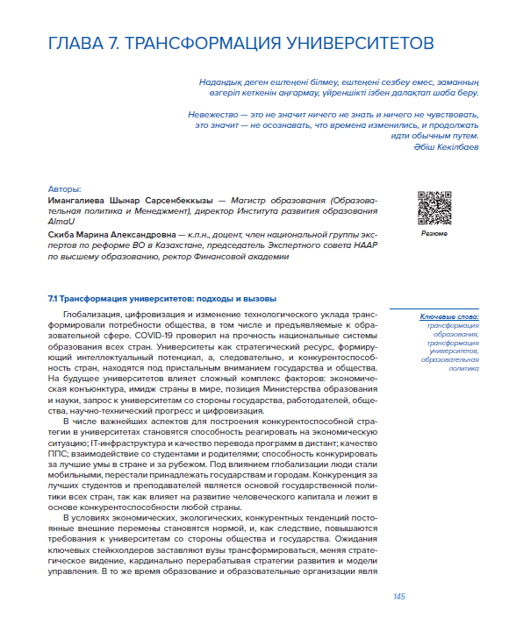
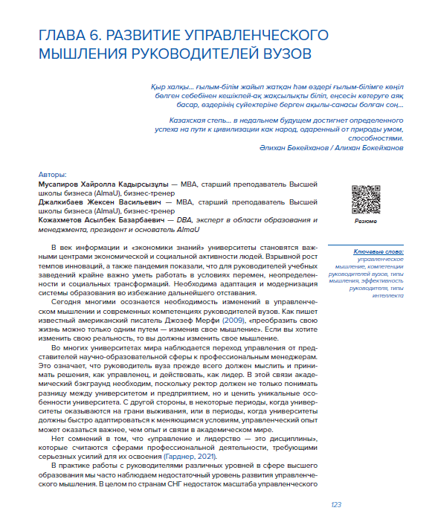
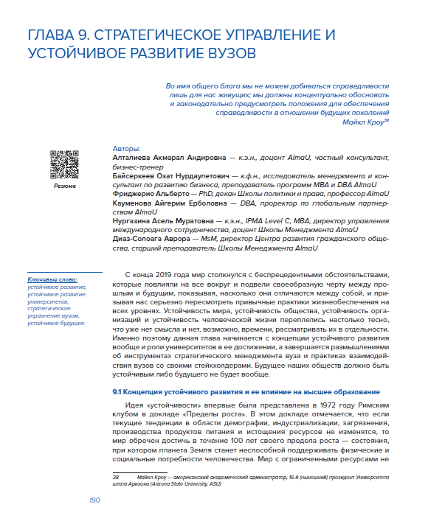
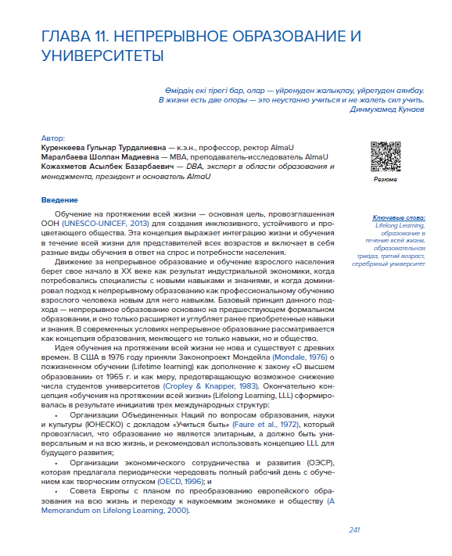
Новые темы
11

Slide 12
В чем ключевое отличие этой книги от казахстанских изданий о высшем образовании?
Для привлечения авторов из других вузов было распространено обращение к ректорам через:
рассылку именных электронных писем
чаты ректоров
личные контакты
сайт книги
Максимальная привязка к развитию современного казахстанского ВО посредством:
ссылок на опыт
университетов РК
примеров успешных
кейсов университетов
РК
12

Slide 13
Для удобства и оптимизации в книге используются QR коды
Ссылки на резюме авторов глав и кейсов
Ссылки на видеоматериалы, иллюстрирующие опыт университетов, видеопрезентации и приведенные кейсы
Ссылки на анкеты, чек-листы и телеграм-чаты
13

Slide 14
Это наш первый опыт совместного труда с другими университетами РК
Мы планируем второе дополненное издание на английском языке в 2022 году и через год третье дополненное и переработанное – на казахском языке
Мы готовы к диалогу, партнерству и дальнейшему обсуждению острых проблем и значимых вопросов ВО –
БУДЕМ РАДЫ ВАШИМ ПРЕДЛОЖЕНИЯМ
14

Slide 15
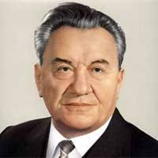
Өмірдің екі тірегі бар, олар - үйренуден жалықпау, үйретуден аянбау.
В жизни есть две опоры - это неустанно учиться и не жалеть сил учить.
Динмухаммед Кунаев
15

Slide 16
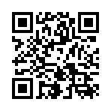
По вопросам приобретения и доставки
книги просим обращаться в Библиотеку AlmaU
Колчина Юлия, директор Библиотеки AlmaU
тел.: +7 (727) 313 29 55
сот. & whatsapp: +7 707 134 7763
e-mail: lib@almau.edu.kz
https://lib.almau.edu.kz/page/17
Спасибо за внимание!
16

